Slide 1




Taloustieto
YH2 2018
Karhulan lukio

Slide 2
Arviointi & poissaolot
1. Tuntityöskentely: töiden tekeminen, aktiivisuus..
2. Koe
Selvittämättömät poissaolot: kurssi jää arvostelematta, luvattomiin poissaoloihin lisätehtäviä

Slide 3
Aiheet
1. Talouden peruskäsitteet ja kansantalouden kiertokulku, tuottavuus
2. Vapaa kilpailu, talouden mittaaminen ja yrittäjyys
3. Valtion ja kuntien talous ja verotus
4. Rahoitusmarkkinat: pankit, sijoittaminen, lainaaminen, Euroopan talous- ja rahaliitto
5. Talouden häiriöt: työttömyys, suhdanteet, inflaatio
6. Ulkomaankauppa: vienti ja tuonti

Slide 4
Talousalan opinnot
Talous- ja kauppatieteen opinnot antavat vahvan pohjan työskennellä liike-elämässä
Työllisyystilanne on pääosin hyvä
Yliopistoissa koulutetaan ekonomeja ja amk:ssa tradenomeja
Lähes joka neljännen ekonomin työkieli on englanti
Ekonomien keskiarvopalkka v. 2017 5736 €! (Suomen ekonomit, 2017)

Slide 5
Tilastoja kauppatieteeseen sisäänpäässeistä
http://www.kauppatieteet.fi/hakeminen/valintamenettely/valintakokeita-ja-tilastoja-edellisilta-vuosilta/

Slide 6
Talouden peruskäsitteitä
Taloudessa tuotetaan hyödykkeitä (tavarat & palvelut)
1. kertakulutushyödykkeet (ruoka..)
2. puolikestohyödykkeet (vaatteet..)
3. kestokulutushyödykkeet (autot, jääkaapit..)
4. Tuotantohyödykkeet (koneet, laitteet, joilla tehdään jotakin toista tuotetta)
→ Hyödykkeillä tyydytetään fyysisiä ja yhteiskunnallisia tarpeita

Slide 7
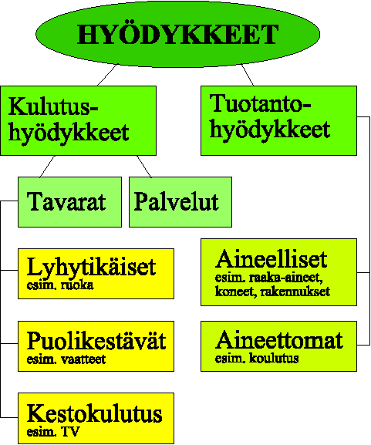

Slide 8
Talouden peruskäsitteitä
Hyödykkeiden tuotantoon tarvitaan tuotannontekijöitä:
1. raaka-aineet
2. työvoima
3. pääoma eli reaali - ja finanssipääoma (koneet ja laitteet + raha)
4. tieto ja osaaminen

Slide 10
Kysymyksiä
1. Millainen hyödyke on..
A. wc-paperi
B. pesukone
C. kaivuri
D. t-paita
2. Keksi esine, joka on toiselle ihmiselle kestokulutushyödyke ja toiselle tuotantohyödyke.
3. Tuotannontekijät vaihtelevat maittain. Arvioi a. Kiinan b. Venäjän c. Suomen painopisteitä tuotannontekijöissä.
4. Millaisia tuotteita eri maissa valmistetaan johtuen tuotannontekijöistä (vrt esim. Suomi ja Kiina)?

Slide 11
Vuoden turhake
(Suomen Luonto -lehti)
2000 lehtipuhallin
2001 vaipankätkijä
2002 ulkomainen pullovesi
2003 hampurilaisaterian kylkiäinen
2004 juotava jogurtti
2005 kaupunkimaasturi
2006 tuplapuhelinluettelot
2007 mönkijä
2008 pantiton pullo
2009 ilotulite
2010 turkis
2011 Flush@Go –vessapaperihylsy
2012 Saippua-automaatti
2013 Hajustettu roskapussi
2014 Hyönteisansa
2015 Kanamunakotelo
2016 Muovikassi
2017 Fleece

Slide 12
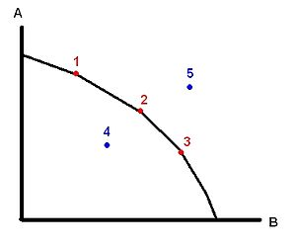
Tuotantomahdollisuuksien käyrä: A = leipä B = voi

Slide 13
Talouskasvu ja tuottavuus
Markkinataloudessa pyritään talous -ja tuotannon kasvuun eli tuottavuuden parantamiseen (= työn tuotos työtunteja kohden)
Keinoja:
1. Investoinnit (koneiden ja laitteiden kehittäminen, uudet tehtaat, tuotannon kasvattaminen)
2. Uudet keksinnöt/innovaatiot
3. Työvoiman motivointi
4. Työn uudelleenorganisointi
5. Koulutus
(6. Työajan pidentäminen)
→ kuinka kauan talouskasvua voidaan kasvattaa?
- ympäristön kuormitukset kasvavat

Slide 14
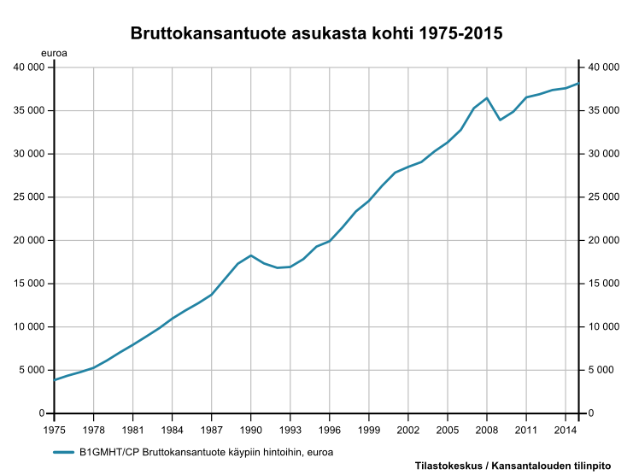
Suomen bkt:n kehitys asukasta kohden

Slide 15
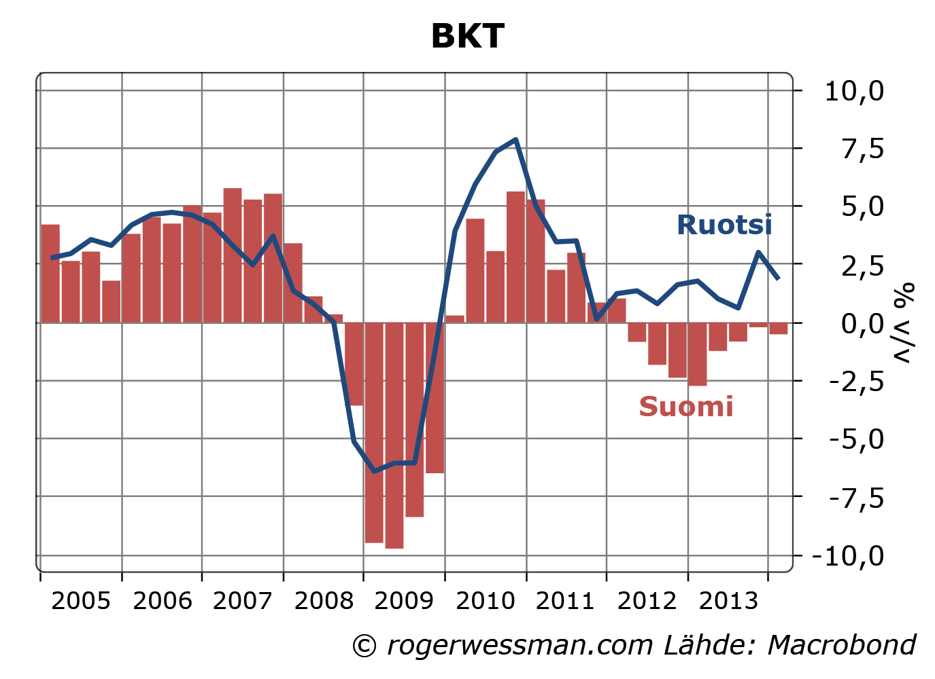
Talouskriisi 2008-2009

Slide 16

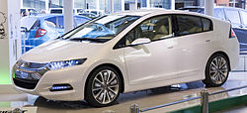
Talouskasvun ja ympäristökysymyksen yhdistäminen

Slide 17
Viherpesu: Volkswagenin ohjelmistohuijaus
Yhdysvaltain ympäristövirasto EPA tiedotti perjantaina 18. syyskuuta, että Volkswagen on läpäissyt autojen päästömittauksia huijausjärjestelmän avulla.
EPA:n mukaan Volkswagenin dieselautoihin asentama ohjelmistoalgoritmi tunnisti, milloin auto on päästömittauksessa ja sääteli mittauksen aikana auton päästöjä.
Volkswagen on myöntänyt, että päästötesteissä huijauksen mahdollistanut ohjelmisto on yhdessätoista miljoonassa Volkswagen Group -konsernin dieselautossa. Yhtiö joutuu kutsumaan noin puoli miljoonaa autoa korjauksiin Yhdysvalloissa.
Kyseessä ovat Volkswagenin, Audin, Skodan EA 189-dieselmallit

Slide 18
Huoltotase = mistä tarjolla olevat hyödykkeet ovat peräisin ja mihin ne ovat päätyneet
Kokonaistarjonta
Kokonaiskysyntä
Kotimaassa tehdyt hyödykkeet (= BKT)
Tuontituotteet -ja palvelut
Kotitalouksien kulutus
Investoinnit
Vienti
Varastot

Slide 19
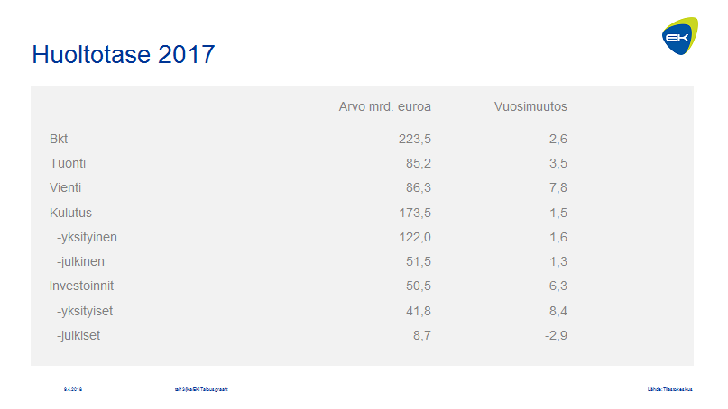

Slide 20
Huoltotase
Kokonaistarjonta – ja kysyntä aina tasapainossa (yhtä suuria)
→ Vertailusta näkee esim. vuosittaiset investointien muutoksen ja viennin näkymät (erittäin tärkeä Suomen taloudelle) sekä tuonnin osuuden kulutuksesta (tällä hetkellä n. 38%)

Slide 21
Bruttokansantuote (BKT)
= vuoden aikana tuotettujen tavaroiden ja palveluiden arvo → lasketaan vain lopputuotteet (esim. leipä mutta ei jauhoja)
BKT on yleinen taloudellisen elintason mittari maiden välillä
Mitataan USA:n dollareissa

Slide 22
BKT:n ongelmia
Kotityötä tai harmaata taloutta ei mitata kunnolla
BKT ei kerro todellisesta ostovoimasta sillä hyödykkeiden hinnat erilaiset eri maissa → mm. Big Mac -indeksi
BKT ei kuvaa hyvinvoinnin jakautumista valtiossa (eriarvoinen yhteiskunta)
BKT ei kuvaa ympäristön tilaa, koulutus- ja asuinoloja ym. hyvinvoinnin osa-alueita
→ vaihtoehtoiset hyvinvoinnin mittarit esim. YK:n HDI-indeksi (koulutus, elinajanodote, bkt)

Slide 23
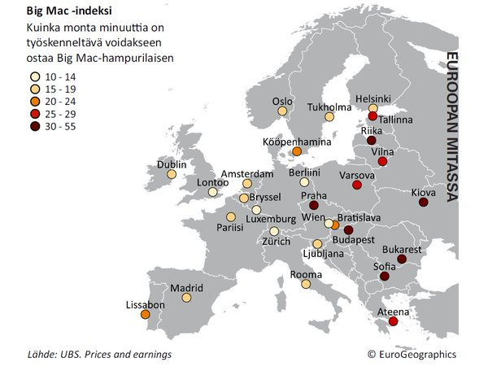

Slide 25
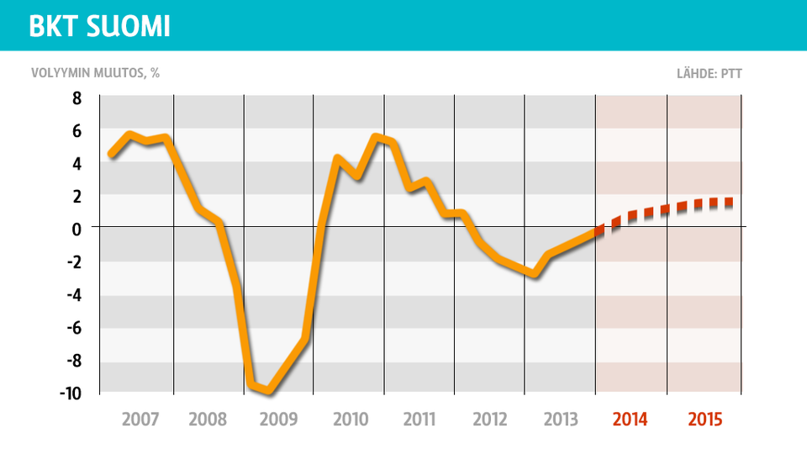
BKT laski v. 2009 laman aikana.

Slide 26
Harmaa talous = pimeä työ
Ongelmia:
verotulot ei kerry valtiolle
eläke ei kerry
työntekijää ei ole vakuutettu
pimeästä työstä ei ole takuuta
vääristää kilpailua
rikos

Slide 27
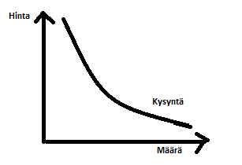
Kysynnän ja tarjonnan laki
Kysyntä
= ihmisten halu ostaa tuote/palvelu
Siihen vaikuttavat 1. hinta (halutaan ostaa mahd. halvalla) 2. laatu 3. palvelu 4. tuotteen hyvä maine (brändi eli tuotemerkki) 5. korvaavat tuotteet 6. Tulotaso

Slide 28






TOP 20 – Maailman arvokkaimmat brändit (2017)
Google, 245,5 B
Apple, 234,7 B
Microsoft, 143,2 B
Amazon, 137,3 B
Facebook, 129,8 B
AT&T, 115,0 B
VISA, 111,0 B
Tencent, 108,3 B
IBM, 102,1 B
McDonald’s, 97,7 B
Verizon, 89,3 B
Marlboro, 87,5 B
Coca Cola, 78,1 B
Alibaba Group, 59,1 B
WELLS FARGO, 58,4 B
UPS, 58,3 B
China Mobile, 56,5 B
Disney, 52,0 B
GE, 50,2 B
MasterCard, 49,9 B

Slide 29
Suomen arvokkaimmat brändit vuonna 2017
1. Nokia (1.)
2. Kone (2.)
3. Kesko (4.)
4. Elisa (6.)
5. If (3.)
6. Valio (5.)
7. Fortum (8.)
8. Pohjola Pankki (10.), vuodesta 2016 lähtien OP Yrityspankki
9. DNA (9.)
10. Nokian Renkaat (ei listalla)

Slide 30
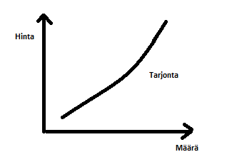
Kysynnän ja tarjonnan laki
Tarjonta
= Yritysten valmius myydä tuote/palvelu
Myyntihintaan vaikuttaa 1. voitto 2. tuotanto – ja kuljetuskustannukset (palkat, raaka-aineet, energia)

Slide 31
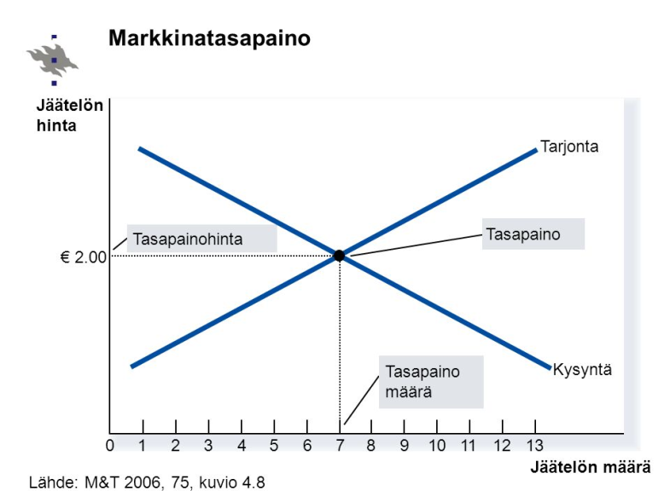
Kysynnän ja tarjonnan laki
Tasapainohinta
= Kun kysyntä ja tarjonta kohtaavat määräytyy tuotteen/palvelun hinta markkinoilla

Slide 32
Myyjän ja ostajan markkinat
Myyjän markkinat: tuote/palvelu on haluttu ja myyntihinta on korkea → esim. asunnot pääkaupunkiseudulla, brändituotteet
Ostajan markkinat: tuotteita/palveluita enemmän saatavilla kuin ostajia, hinta laskee → esim. asuntokauppa Itä- ja Pohjois-Suomessa, peruselintarvikkeet (peruna, sipuli..)

Slide 33
Kysymyksiä
1. Miksi mansikat ovat Karhulan torilla alkukesästä kalliimpia kuin kesän lopulla?
2. Miksi 65 neliön asunto maksaa Helsingin Ullanlinnassa 350 000 euroa ja Ilomantsissa 35 000 euroa?
3. Miksi jauhojen tai perunan myynti ei kasva juurikaan, vaikka niiden hinta laskisi?

Slide 34
Video: Hehkulamppuhuijaus
https://www.youtube.com/watch?v=JLsxtTYy8WA
1. Mitä on suunniteltu vanheneminen?
2. Miten se sai alkunsa?
3. Miten se vaikuttaa kysyntään ja tarjontaan?
4. Mitä vaikutuksia on ympäristölle?

